Slide 1
Strukturmuster
(Structural Patterns)
Patrick Creutzburg, 24. November 2020
Twitter: @Itchimonji
Quelle: https://refactoring.guru/

Slide 2
Resources
https://refactoring.guru/
https://www.mitp.de/IT-WEB/Software-Entwicklung/Design-Patterns.html

Slide 3
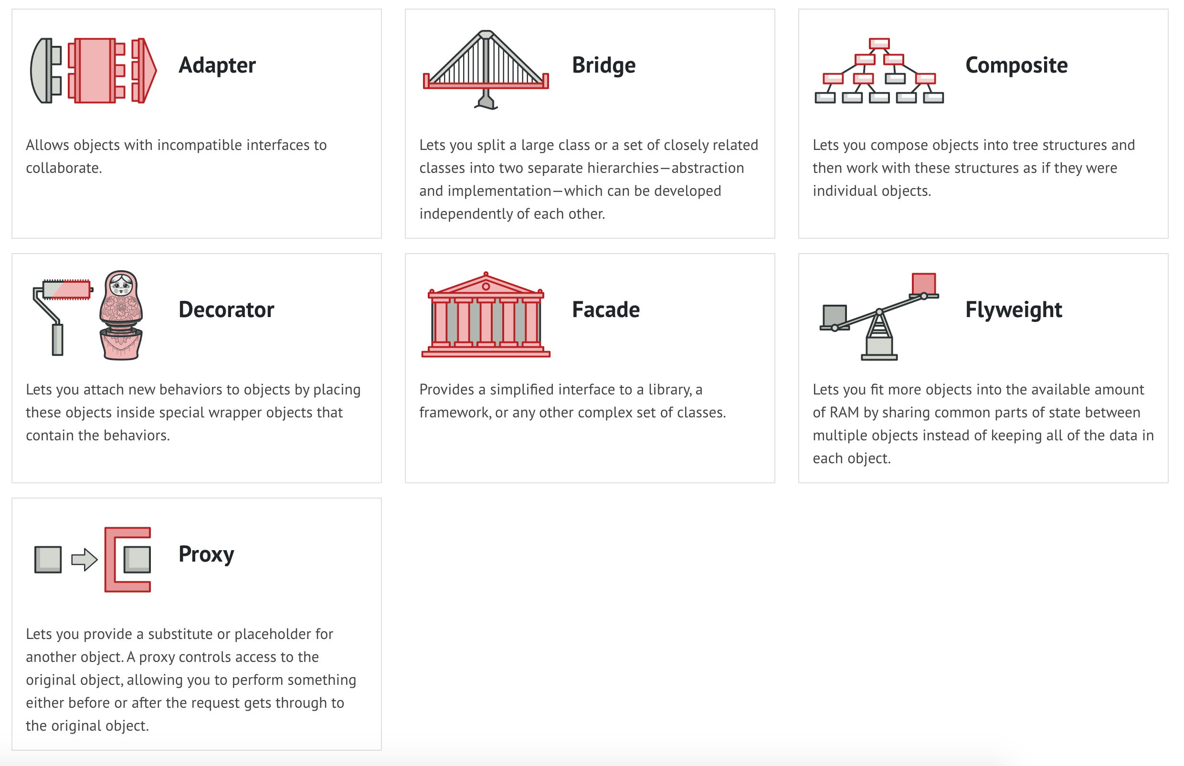
Quelle: https://refactoring.guru/design-patterns/structural-patterns

Slide 4
Bedeutung
Komposition von Klassen und Objekten zur Errichtung umfassender Strukturen
Kombination von Objekten um neue Funktionalität entstehen zu lassen
gewährt Flexibilität durch laufzeitbedingtes veränderbares Kompositionsgefüge
Steigerung von Effizienz und Konsistenz
Anwendung von Dependency Inversion
Implementierung gegen Schnittstellen (Interfaces od. abstrakte Klassen)
Bewahren des Open-Closed-Prinzips
flexibles Design, geringer Wartungsaufwand, hohe Wiederverwendbarkeit

Slide 5
„Software entities … should be open for extension, but closed for modification.“

Slide 6
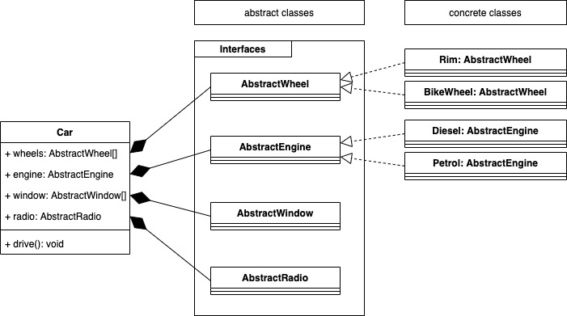
Object Composition & Dependency Inversion

Slide 7
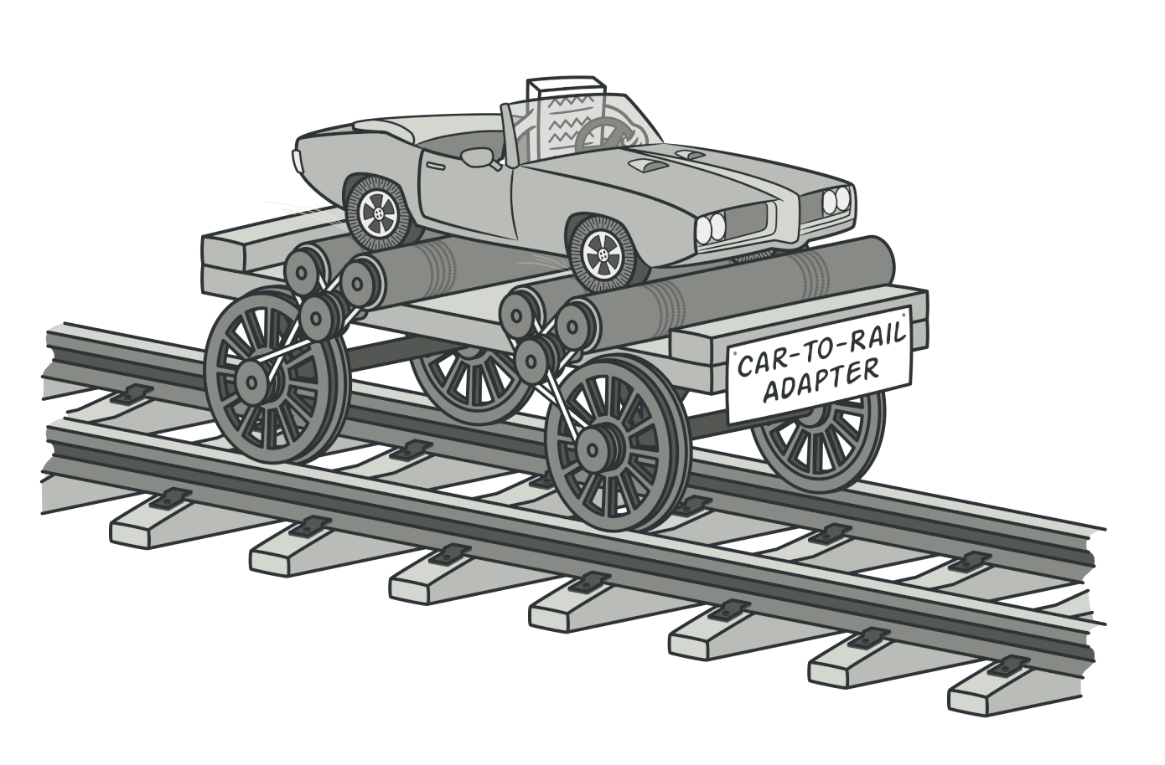
Adapter
Adapter
Quelle: https://refactoring.guru/design-patterns/adapter

Slide 8
Demo

Slide 9
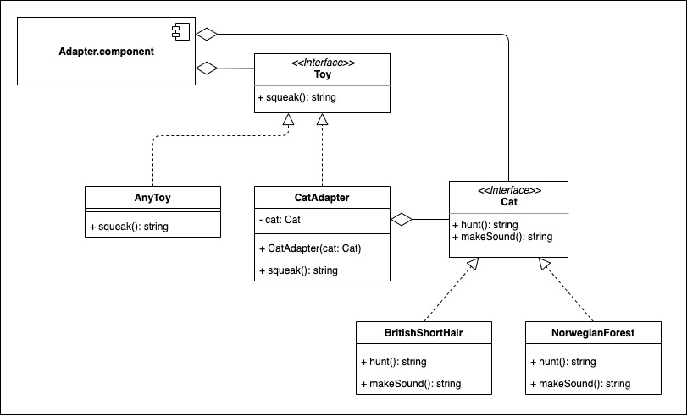

Slide 10
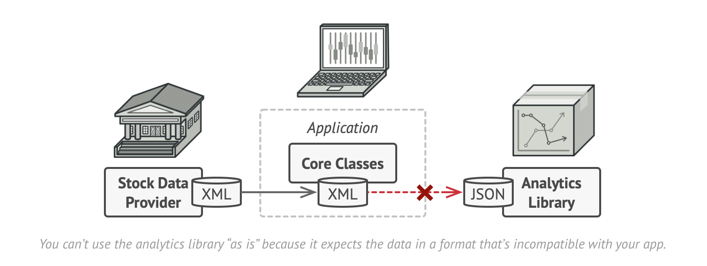
Zweck
Anpassung der Schnittstelle einer Klasse an ein anderes erwartetes Interface
ermöglicht Zusammenarbeit von Klassen, die aufgrund von Inkompatibilität nicht dazu in der Lage wären
Quelle: https://refactoring.guru/images/patterns/diagrams/adapter/problem-en-2x.png

Slide 11
Anwendbarkeit
wenn Schnittstelle verwendet werden soll, die den aktuellen Anforderungen nicht entspricht
wenn wiederverwendbare Klasse erzeugt wird, die mit vorhandenen Klassen oder Schnittstellen nicht kompatibel ist
wenn Schnittstellen der Basisklassen adaptiert werden sollen
Klassenadapter -> falls Mehrfachvererbung möglich
ansonsten Objektadapter

Slide 12
Konsequenzen (Vor- und Nachteile)
(Klassenadapter) funktionieren nicht, wenn Klassen mitsamt ihren Unterklassen adaptiert werden sollen, da das adaptierte Objekt durch Zuweisung die Adaptee-Klasse an die Target-Schnittstelle angepasst wurde
(Klassenadapter) nutzt nur 1 Objekt
(Objektadapter) ermöglicht einzelnen Adapter die Zusammenarbeit mit mehreren adaptierten Objekten
erschwert das Überschreiben des Verhaltens des Adapter-Objektes

Slide 13
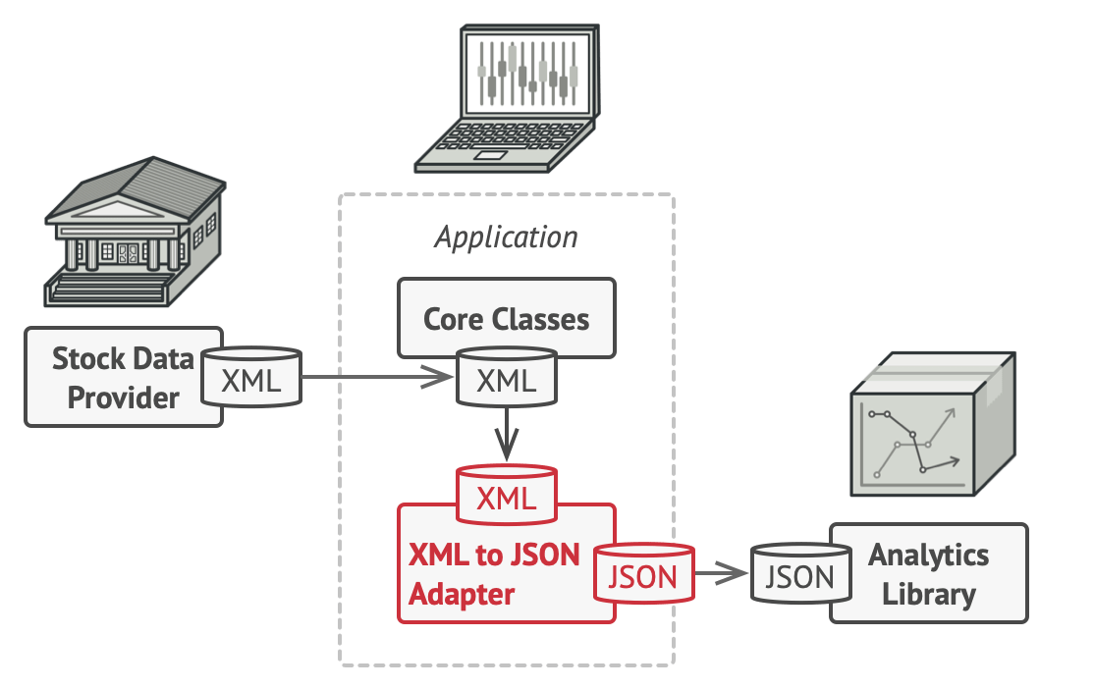
unterschiedlicher Anpassungsaufwand beim Einsatz eines Adapters (von gering bis komplex)
Steckbare Adapter - direkte Integrierung in wiederzuverwendenden Klassen derselben Schnittstelle
2-Wege-Adapter, falls unterschiedliche Clients gleiche Transparenz in beide Richtungen benötigen
Resource: https://refactoring.guru/images/patterns/diagrams/adapter/solution-en.png

Slide 14
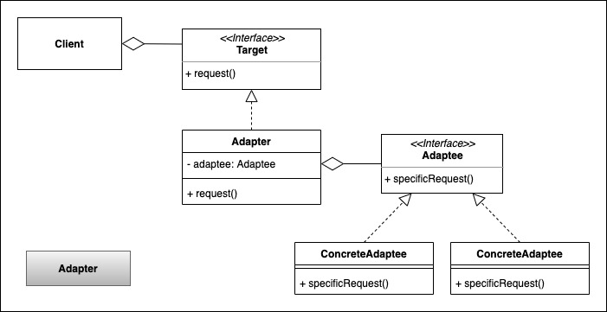

Slide 15
Code-Beispiel

Slide 16
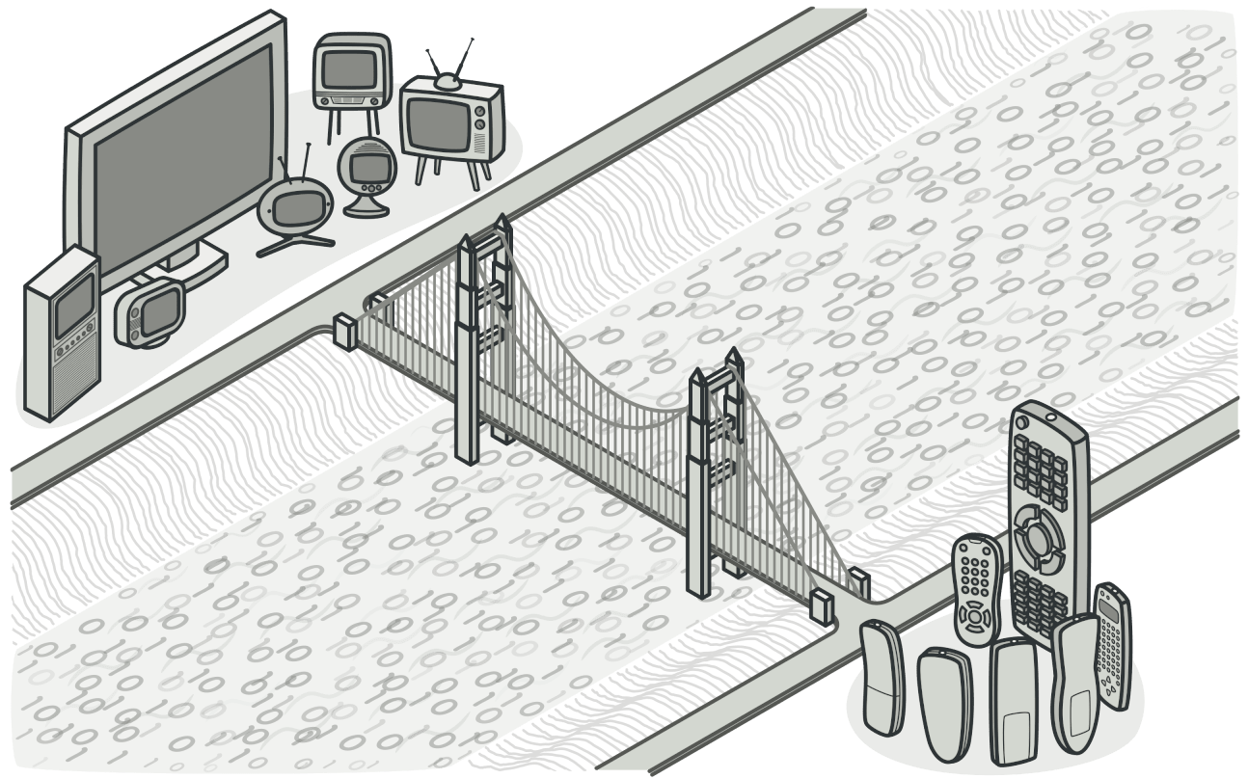
Bridge
Brücke
Quelle: https://refactoring.guru/design-patterns/bridge

Slide 17
Demo

Slide 18
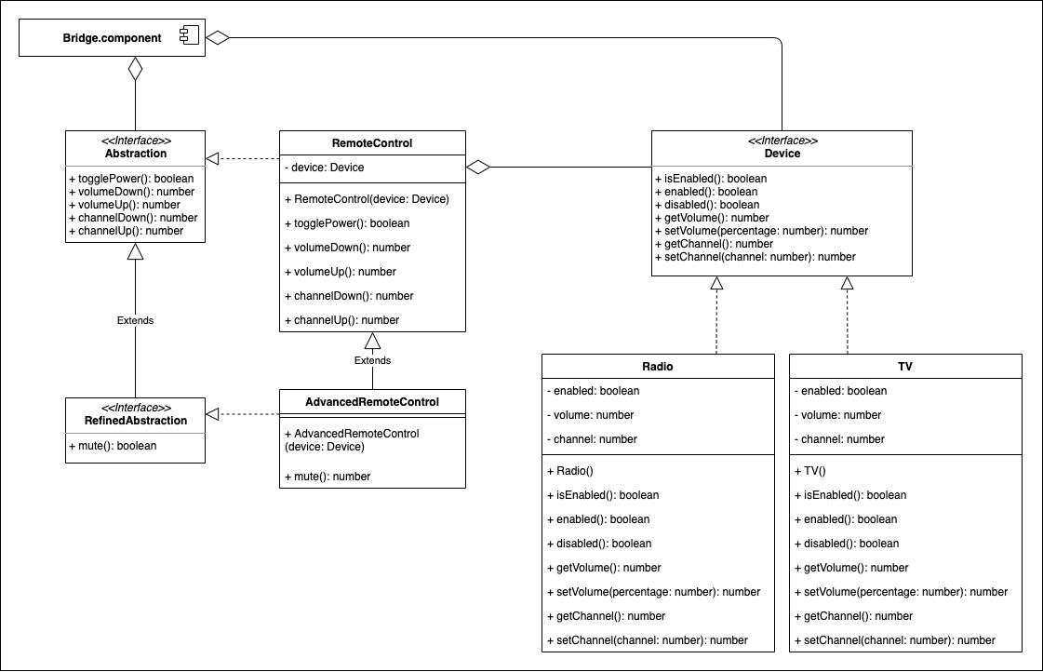

Slide 19
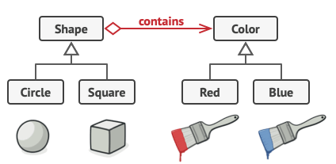
Zweck
Entkopplung einer Abstraktion von ihrer Implementierung
unabhängige Variation von Abstraktion und Implementierung
Resource: https://refactoring.guru/images/patterns/diagrams/bridge/solution-en.png

Slide 20
Anwendbarkeit
wenn permanente Bindung zwischen Abstraktion und Implementierung verhindert werden soll (ermöglicht laufzeitbedingte Wechsel der Implement.)
wenn Abstraktion und Impl. durch Unterklassen erweitern werden sollen
wenn Modifizierungen an der Abstraktion keine Auswirkung auf den Client haben soll
wenn zahlenmäßiger Klassenanstieg eintritt. Raumbaugh bezeichnet solche Klassenhierarchien als “Nested Generalizations”
wenn Implementierung von mehreren Objekten gemeinsam genutzt werden soll (bsp. Reference Counting)

Slide 21
Konsequenzen (Vor- und Nachteile)
Entkopplung von Schnittstelle und Implementierung: Objekte können zur Laufzeit ihre Implementierung wechseln - hohe Dynamik und Flexibilität zur Laufzeit
begünstigt Layering (Schichtenbildung), was Systemstrukturierung begünstigt
bessere Erweiterbarkeit, da Abstraction- und Implementor-Hierarchien unabhängig voneinander erweitert werden können
Verbergen der Implementierungsdetails vor dem Client

Slide 22
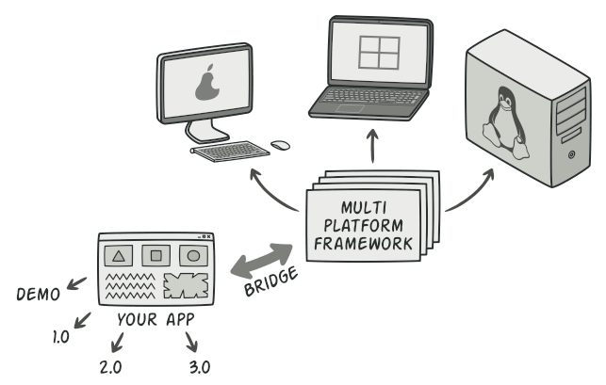
Unterschied zum Adapter Pattern
das Adapter Pattern wird nach Fertigstellung des Systemdesigns angewendet, um die Zusammenarbeit nicht miteinander verwandter Klassen zu ermöglichen (Auflösung von Inkompatibilitäten)
das Bridge Pattern fließt dagegen von Anfang an in das Systemdesign ein
Resource: https://refactoring.guru/images/patterns/content/bridge/bridge-2-en.png

Slide 23
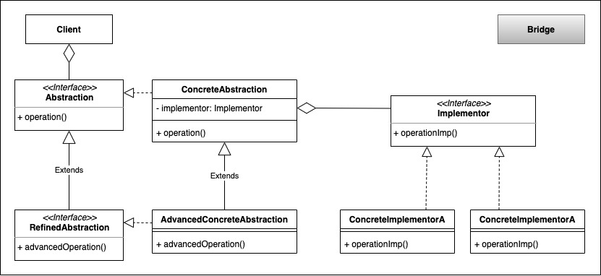

Slide 24
Code-Beispiel

Slide 25
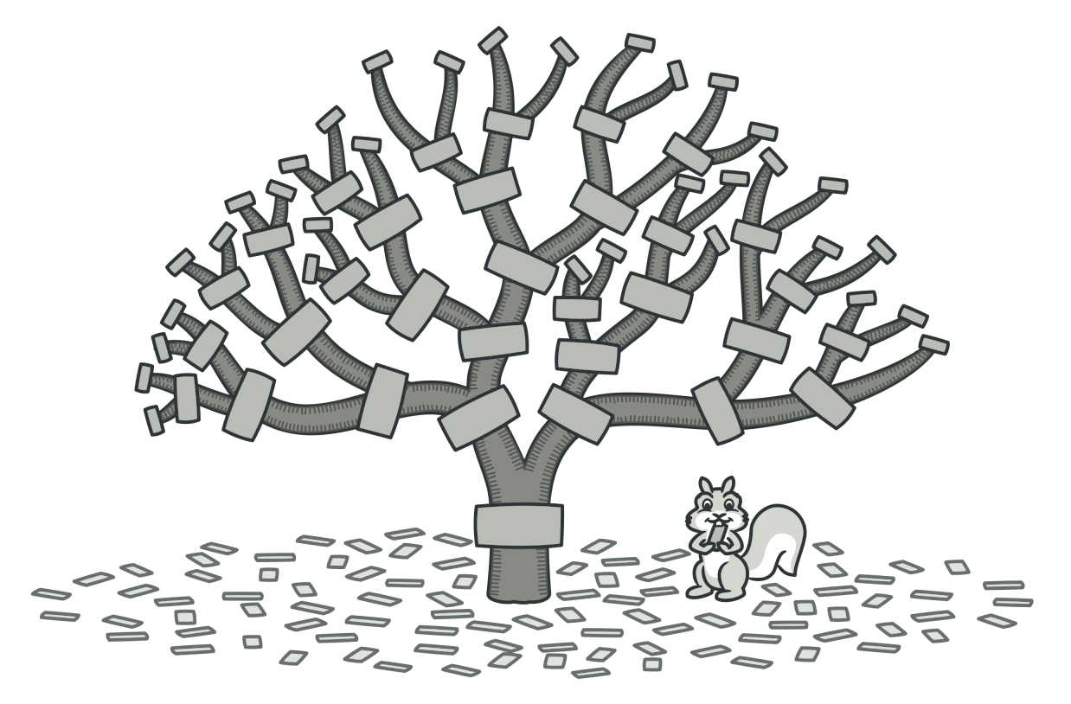
Composite
Kompositum
Quelle:https://refactoring.guru/design-patterns/composite

Slide 26
Demo

Slide 27
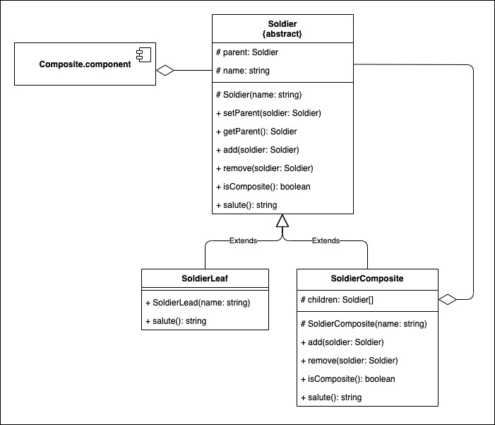

Slide 28
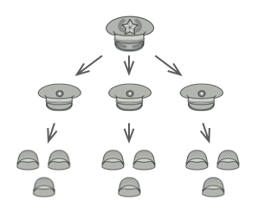
Zweck
Komposition von Objekten in Baumstrukturen zur Abbildung von Teil-Ganzes-Hierarchien
einheitlicher Umgang mit individuellen Objekten als auch mit Objektkompositionen
Resource: https://refactoring.guru/images/patterns/diagrams/composite/live-example.png

Slide 29
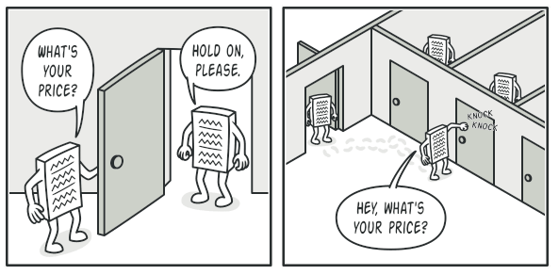
Anwendbarkeit
wenn Teil-Ganzes-Hierarchien von Objekten dargestellt werden sollen
wenn der Client nicht zwischen individuellen Objekten und Objektkompositionen unterscheiden soll (sondern einheitliche Behandlung)
Resource: https://refactoring.guru/images/patterns/content/composite/composite-comic-1-en.png

Slide 30
Konsequenzen (Vor- und Nachteile)
definiert aus zusammengesetzten Objekten bestehende Klassenhierarchien
Client weiß nicht, ob es sich um ein individuelles Objekt (Leaf) oder zusammengesetzte Komponente (Component) handelt
erleichtert das Hinzufügen neuer Komponententypen. Neu definierte Composite- oder Leaf-Klassen arbeiten automatisch mit vorhandenen Strukturen zusammen
Systemdesign wird allgemeingültig, da die Struktur nicht begrenzt werden kann (nur mit Laufzeitüberprüfungen) im Gegensatz zur Komposition mit bestimmten Komponenten

Slide 31
Erweiterbarkeit
Explizite Referenzen auf Elternobjekte: einfachere Traversierung und Verwaltung der Struktur durch bessere Navigation
Gemeinsame Nutzung von Komponente: um Speicherbeanspruchung zu reduzieren (Kombination mit Singleton oder Flyweight)
Ordnung der Kindobjekte (z.B. Front-to-back-Ordnung) durch Iterator
Nutzung von Caching bei häufiger Traversierung
Leaf-Objekt können auch variieren von der Klasseninstanz
Beispiel: Ordnerstruktur der OS

Slide 32
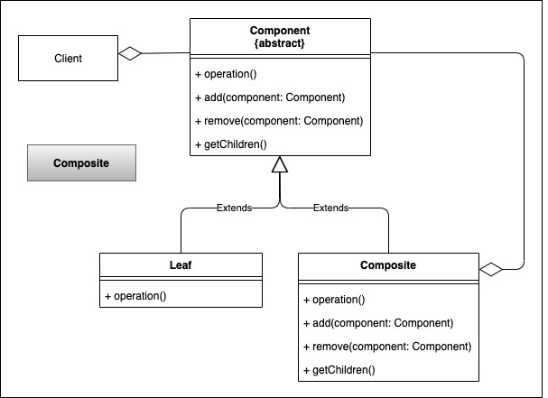

Slide 33
Code-Beispiel

Slide 34
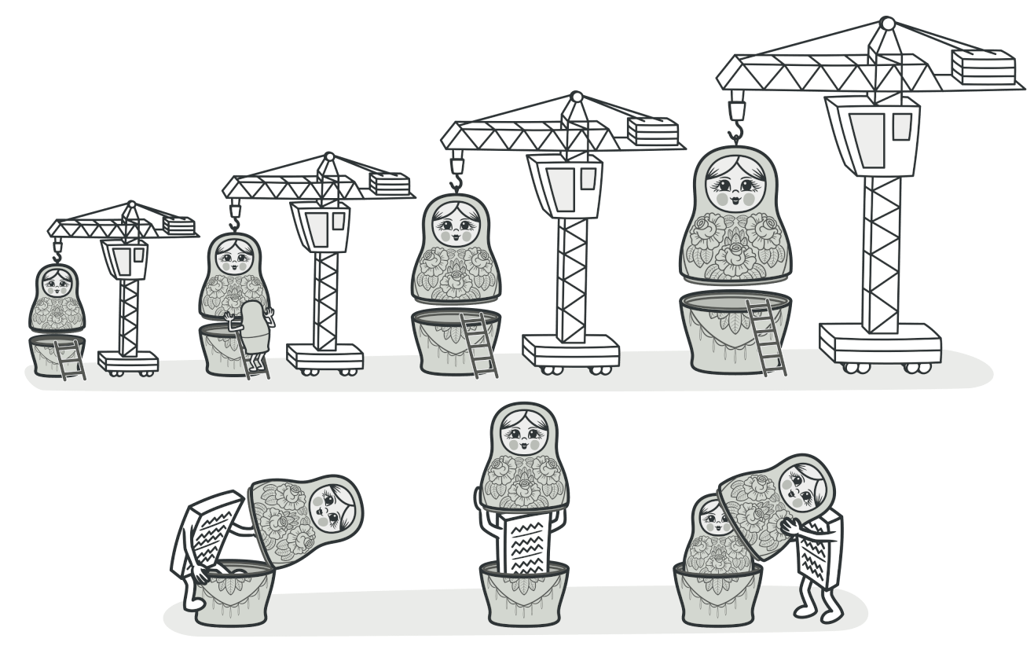
Decorator
Dekorierer
Quelle:https://refactoring.guru/design-patterns/decorator

Slide 35
Demo

Slide 36
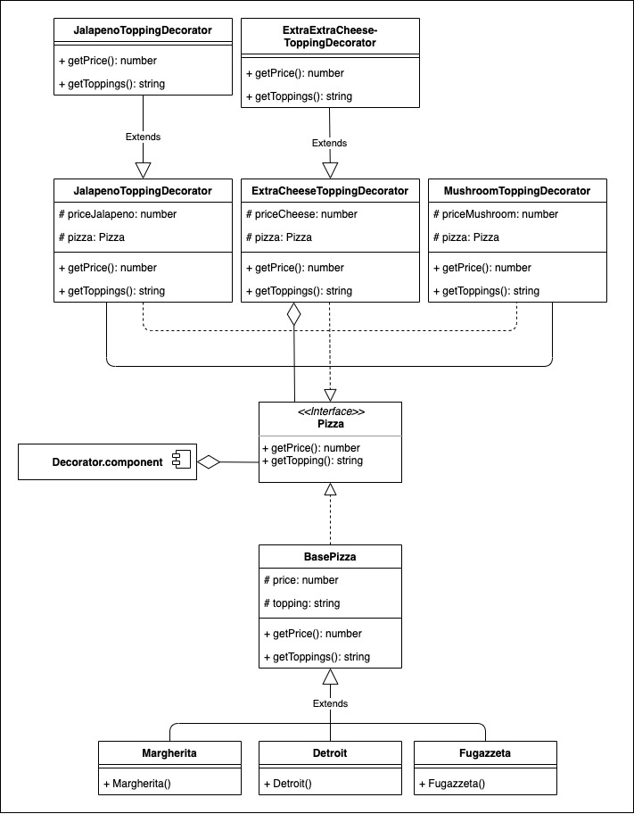

Slide 37
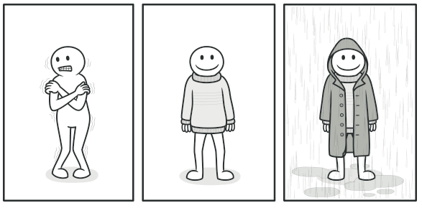
Zweck
dynamische Erweiterung der Funktionalität eines Objektes
flexible Alternative zur Unterklassenbildung
auch Wrapper genannt
Resource: https://refactoring.guru/images/patterns/content/decorator/decorator-comic-1.png

Slide 38
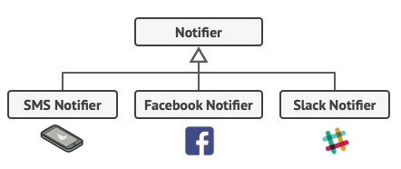
Anwendbarkeit
wenn einzelne Objekte dynamisch mit weiterer Funktionalität ausgestattet werden sollen
wenn Funktionalität ergänzt und entfernt werden soll
wenn Funktionserweiterung nicht durch Unterklassenbildung möglich ist - und falls doch, dies zu explosiven zahlenmäßigen Anstieg von Unterklassen führen würde (aufgrund hoher Kombinationsrate)
Resource: https://refactoring.guru/images/patterns/diagrams/decorator/problem2.png

Slide 39
Konsequenzen (Vor- und Nachteile)
Mehr Flexibilität als bei statischer Vererbung durch dynamisches Hinzufügen oder Entfernen von Funktionen sowie Kombination verschiedener Decorator-Objekte (Schokoeis mit Streuseln oder Schokostückchen ;-) )
Vermeidung funktionsüberladener Klassen, da Funktionen erst ergänzt werden können, wenn sie gebraucht werden (durch einfache Kombination) - YAGNI Principle
Decorator-Objekt ist nicht mit seiner Komponente identisch, sondern dient ihr als Umhüllung (Transparent Enclosure)
System besteht aus vielen kleinen Objekten, was die klare Übersicht einschränkt

Slide 40
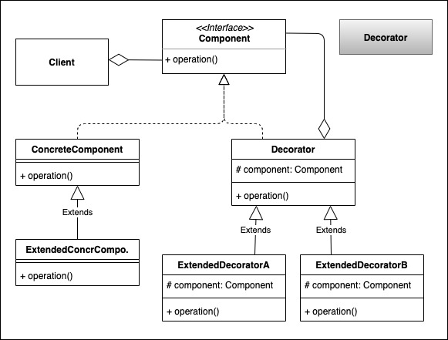

Slide 41
Code-Beispiel

Slide 42
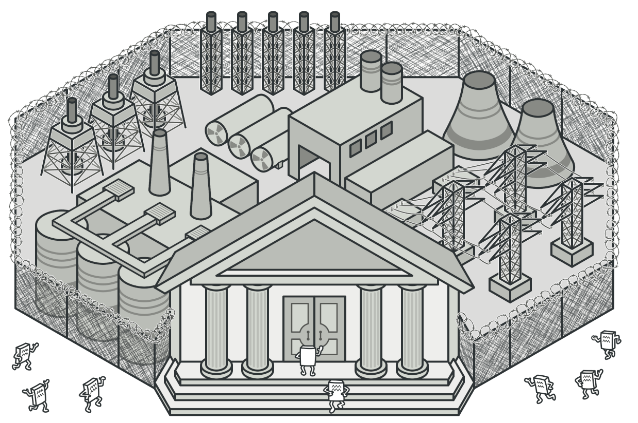
Facade
Fassade
Quelle:https://refactoring.guru/design-patterns/facade

Slide 43
Demo

Slide 44
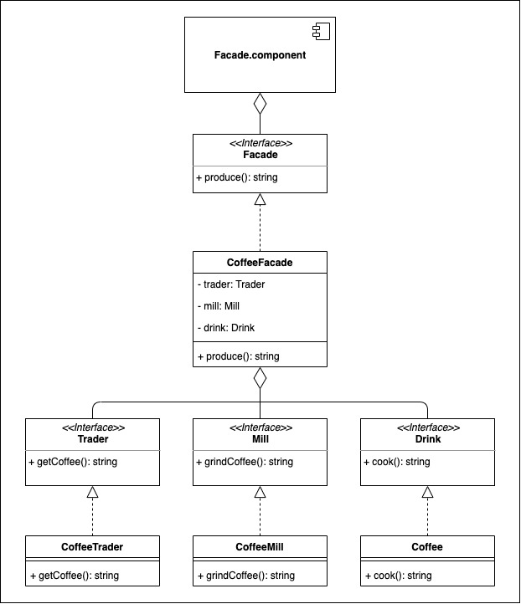

Slide 45
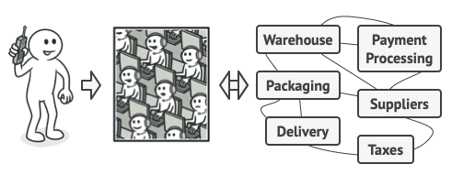
Zweck
Bereitstellung einer Schnittstelle zu einem Subsystem
definiert eine Schnittstelle höherer Ebene, um die Nutzung eines Subsystems zu vereinfachen
Resource: https://refactoring.guru/images/patterns/diagrams/facade/live-example-en.png

Slide 46
Anwendbarkeit
wenn eine einfache Schnittstelle zu einem komplexen Subsystem bereitgestellt werden soll - solche Subsysteme können im Laufe des Entwicklungsprozesses zunehmend komplizierter werden
wenn der Client von einem Subsystem entkoppelt werden soll (begünstigt Unabhängigkeit und Portabilität des Subsystems)
wenn Kommunikation eines Subsystem zum Client oder anderen Subsystemen nur über eine Schnittstelle erfolgen soll

Slide 47
Konsequenzen (Vor- und Nachteile)
Abschirmung des Clients von den Komponenten des Subsystems - Minimierung der Anzahl der Objekte, die vom Client verwaltet werden müssen
lose Kopplung zwischen Client und Subsystem; somit können Komponenten im Subsystem problemlos ausgetauscht werden, ohne dass der Client davon Kenntnis hat
Aufhebung zirkulärer Abhängigkeiten
Unabhängige Implementierung von Client und Subsystem (geringerer Kompilierungsaufwand)

Slide 48
Verwandte Patterns
Wird sehr oft in Kombination sowie als Alternative zur Abstract Factory verwendet
wird oft mit Mediator verwechselt bzw. wird ein Kombination aus beiden Patterns gewählt
Facade ist meistens einzigartig und somit ein Singleton

Slide 49
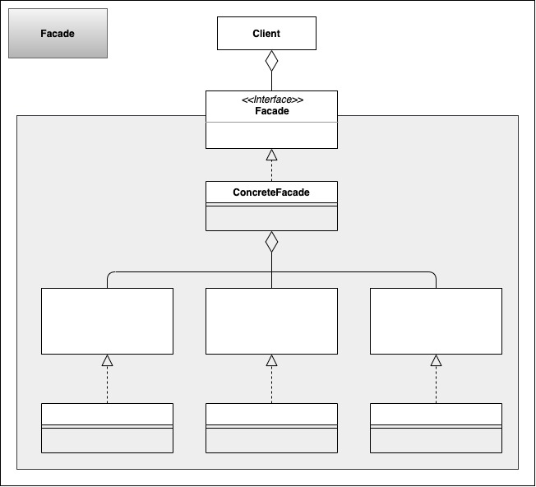

Slide 50
Code-Beispiel

Slide 51
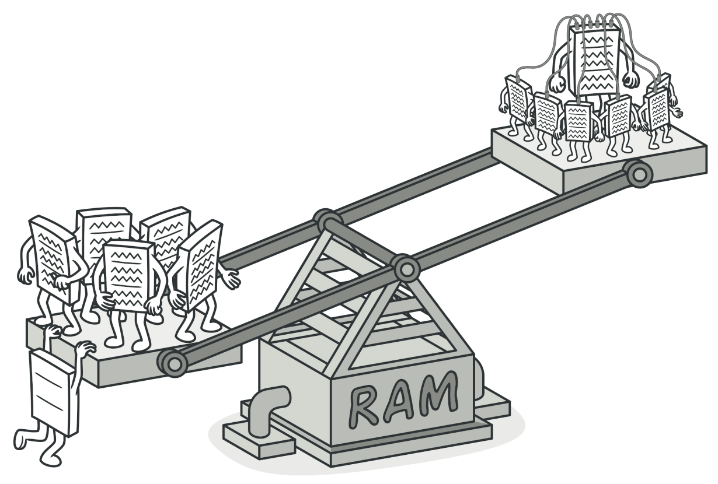
Flyweight
Fliegengewicht
Quelle:https://refactoring.guru/design-patterns/flyweight

Slide 52
Demo

Slide 53
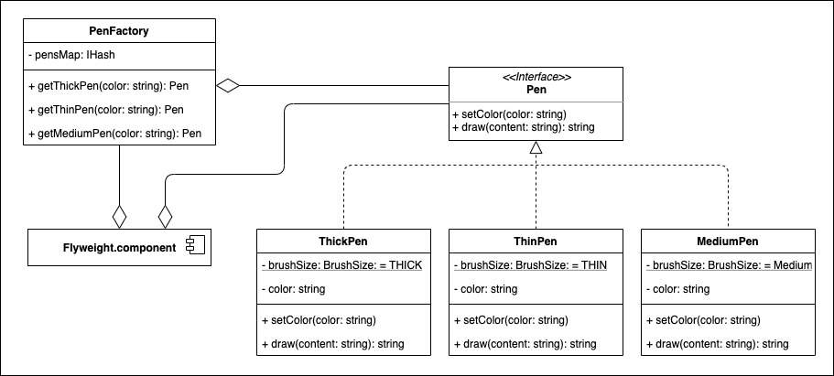

Slide 54
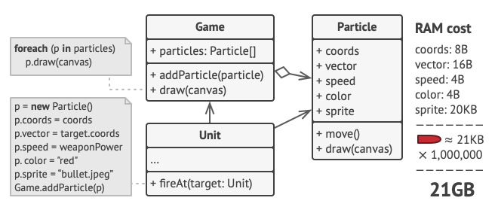
Zweck
gemeinsame Nutzung feingranulärer Objekte, um sie in großer Anzahl effizient einsetzen und wiederverwenden zu können
Resource: https://refactoring.guru/images/patterns/diagrams/flyweight/problem-en.png

Slide 55
Anwendbarkeit
sollte nur angewendet werden, wenn alle nachfolgenden Punkte zum eigenen System passen:
wenn zu hohe Speicheranforderungen aufgrund zahlreicher verwendeter Objekte sind
wenn Objektzustand extrinsisch gemacht werden kann
wenn viele Objektgruppen nach Beseitigung des extrinsischen Zustands durch wenig gemeinsam genutzte Objekte ersetzt werden können
wenn die Anwendung nicht von der Objektidentität abhängig ist

Slide 56
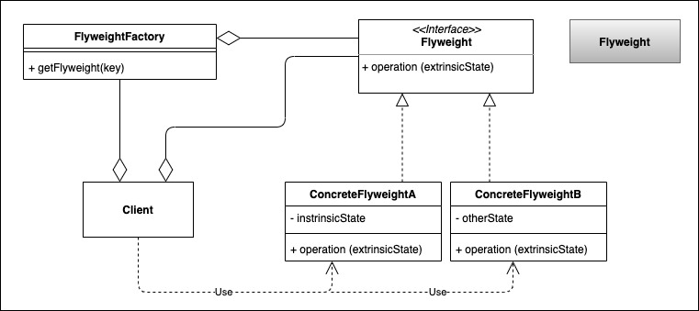

Slide 57
Code-Beispiel

Slide 58
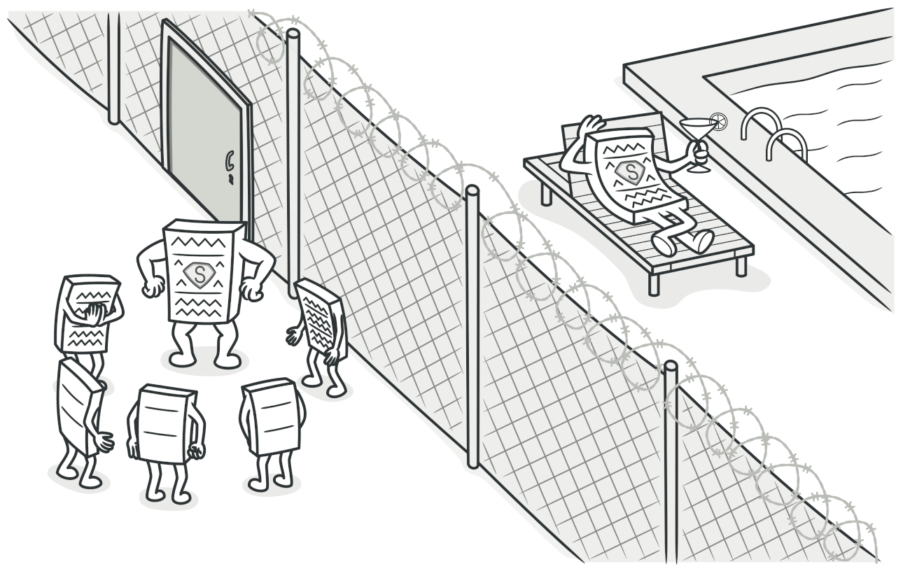
Proxy
Proxy
Quelle:https://refactoring.guru/design-patterns/proxy

Slide 59
Demo

Slide 60
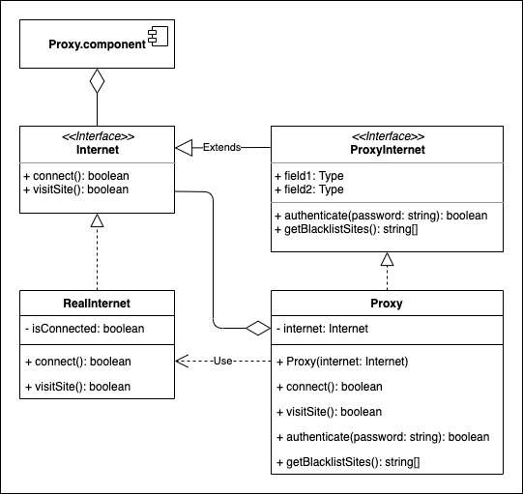

Slide 61
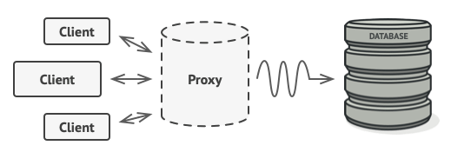
Zweck
Bereitstellung eines vorgelagerten Stellvertreterobjekts bzw. Platzhalter zwecks Zugriffssteuerung eines Objekt
Resource: https://refactoring.guru/images/patterns/diagrams/proxy/solution-en.png

Slide 62
Anwendbarkeit
wenn über einen simplen Pointer hinausgehender Bedarf nach anpassungsfähigeren u. intelligenteren Referenzierung eines Objektes besteht
Remote Proxy: lokaler Stellvertreter für ein Objekt im anderen Adressbereich
Virtuelles Proxy: Erzeugung ressourcenlastiger Objekte auf Anforderung (e.g. Transaction)
Schutz-Proxy: Kontrolle über Zugriff auf Originalobjekt
Smart-Reference: Ersatz für einfachen Pointer und führt beim Zugriff auf Objekt zusätzliche Operationen aus, z.B. Reference Counting, Transaction Handling

Slide 63
Konsequenzen (Vor- und Nachteile)
ergänzt Differenzierungsebene für Zugriff auf Objekt
Remote-Proxy kann Tatsache verbergen, dass sich ein Objekt in einem anderen Adressbereich befindet
virtuelles Proxy kann Optimierungen wie die Erzeugung eines Objektes auf Anforderung durchführen
Schutz-Proxy und Smart-Reference ermöglichen zusätzliche Verwaltungsaufgaben, sobald auf ein Objekt zugegriffen wird
Beispiel: Objekte können auf internen Zustand geprüft werden und damit ergibt sich deren “Erlaubnis” andere Instanzen zu benutzen

Slide 64
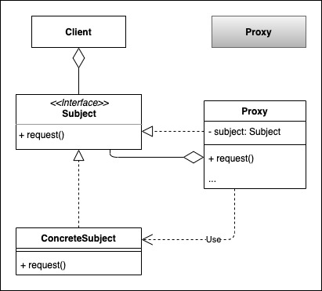

Slide 65
Code-Beispiel

Slide 66
Fragen?

Slide 67
Happy Coding! :)

